Slide 1
09
高中数学 · 核心概念课
线性方程组与矩阵
从高斯消元到线性变换——矩阵是作用于空间的动作
矩阵既编码线性约束，也描述基向量和整个空间怎样变化。
第 09 讲

Slide 2
问题驱动
这一问，熟悉的方法为什么不够？
?
为什么同一张数表既能解方程，也能旋转、拉伸甚至压扁平面？
先说出你的直觉，再找出直觉中缺少的条件、参照对象或极限过程。
高中数学 · 线性方程组与矩阵
02

Slide 3
学习路线
从直观图景走到可执行方法
每一步都解决前一步留下的问题
01
看见结构
用概念图识别对象、变化与约束。
02
读懂表达
用 Manim 把定义或定理中的关系拆开。
03
迁移解决
把方法用于例题、辨错与真实情境。
高中数学 · 线性方程组与矩阵
03

Slide 4

概念理解
矩阵让方格网变形，也让多个约束在一点相交
观察问题
系数表中的行与列，如何同时表达算法和几何动作？
先用自己的话描述图中“不变的量”或“不断逼近的量”，再进入符号表达。
高中数学 · 线性方程组与矩阵
04

Slide 5
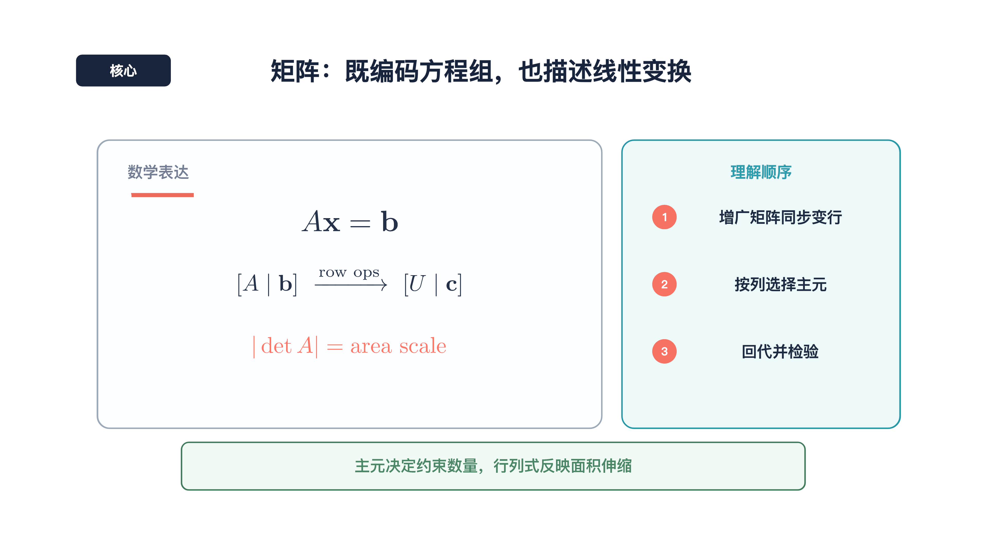
高中数学 · 线性方程组与矩阵 · 核心表达
05

Slide 6
概念拆解
三个关键词，搭起完整理解
01
02
03
增广矩阵
主元与秩
线性变换
把系数与常数项排成数表，便于执行统一的行操作。
主元个数反映独立约束数量，并决定解的结构。
矩阵各列给出基向量的新位置，从而决定整个空间变化。
矩阵既编码线性约束，也描述基向量和整个空间怎样变化。
高中数学 · 线性方程组与矩阵
06

Slide 7
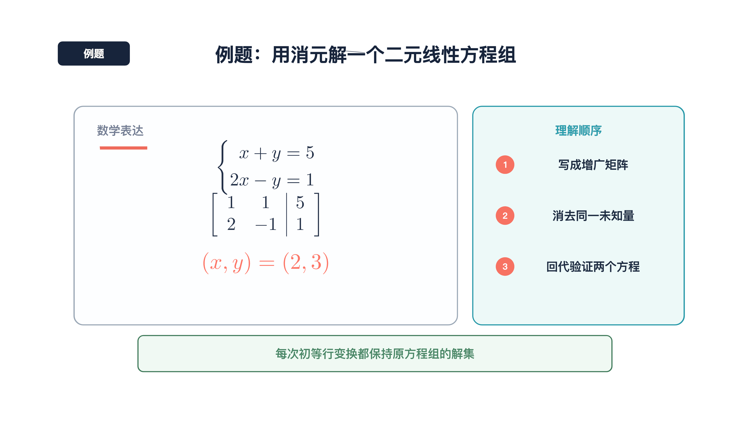
高中数学 · 线性方程组与矩阵 · 例题推导
07

Slide 8
方法清单
把思路固定成可重复执行的四步
1
按未知量顺序写增广矩阵
2
逐列选择主元
3
把主元下方元素消为零
4
回代并代回原方程检验
先确认对象与条件，再开始计算；最后一定回到原问题解释结果。
高中数学 · 线性方程组与矩阵
08

Slide 9
易错辨析
错误往往不是算错，而是对象或条件看错
01
02
03
行变换只改一侧
主元为零仍相除
交换矩阵乘法顺序
增广矩阵整行必须同步变化。
应先换行或讨论参数。
变换复合通常有先后。
自检：我现在研究的是谁？参照范围有没有改变？结论是否满足定义中的全部条件？
高中数学 · 线性方程组与矩阵
09

Slide 10
迁移应用
同一个数学结构，可以解释不同现实任务
资源配额
把总量、成本与收益限制写成线性约束。
图形变换
用基向量的像判断平面如何拉伸、剪切或翻转。
可逆性
空间若被压扁，原来的信息就无法唯一恢复。
迁移的关键不是换场景，而是保留同一组对象、关系与约束。
高中数学 · 线性方程组与矩阵
10

Slide 11
课堂练习
先说思路，再写表达
每题先用一句话说明准备使用的定义或方法
A
把一个二元线性方程组整理为增广矩阵，并说明一次行倍加的含义。
B
给出两个基向量的像，说明如何把它们写成矩阵的两列。
检查顺序：对象 → 条件 → 方法 → 结果解释。
高中数学 · 线性方程组与矩阵
11

Slide 12
课堂总结
把今天的主线压缩成三句话
01
消元把解方程变成行算法
02
主元与秩决定解的结构
03
矩阵列决定空间变换
离堂检验：用自己的话解释“矩阵既编码线性约束，也描述基向量和整个空间怎样变化。”
高中数学 · 线性方程组与矩阵 · 总结
12

